Slide 1
IL PROGRAMMA DI SCREENING
DEL TUMORE DELLA CERVICE UTERINA
IN ATS INSUBRIA
Dr.ssa Annalisa Donadini
SC . Medicina Preventiva nelle Comunità
ATS Insubria
COMO IN SALUTE
INCONTRO «HPV E PATOLOGIE CORRELATE»
Como, 11 Marzo 2026

Slide 2

PREVENZIONE DEL TUMORE DELLA CERVICE UTERINA:
UNA GRANDE OPPORTUNITA’ DI SALUTE PER LE DONNE!
Il tumore del collo dell’utero ( 2100-2400 nuovi casi /anno in Italia - 5° tumore femminile sotto i 50 anni ) ha una peculiarità: è un cancro causato da un’ infezione virale persistente da HPV- ceppi oncogeni, a trasmissione sessuale
Gli strumenti di prevenzione disponibili sono altamente efficaci se adottati entrambi nei tempi corretti:
VACCINAZIONE HPV IN ADOLESCENZA
+
SCREENING TRA I 25-64 ANNI
Grazie alla vaccinazione e agli screening in Italia la mortalità negli ultimi 20 anni è diminuita del 50% soprattutto tra le donne giovani

Slide 3
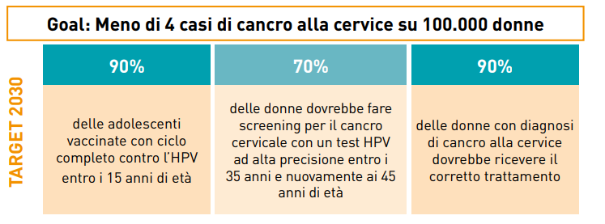
3 AGOSTO 2020 ASSEMBLEA MONDIALE SANITÀ
«STRATEGIA GLOBALE OMS PER ACCELERARE L’ELIMINAZIONE DEL CANCRO CERVICALE»
«È arrivato il momento di una strategia ambiziosa e inclusiva per accelerare l'eliminazione del cancro cervicale come problema di salute pubblica. L'eliminazione è alla portata di tutti i paesi. Tutti noi possiamo lasciare una grande eredità se cogliamo le opportunità che sono alla nostra portata ora, in modo che le ragazze che nascono oggi vivano per vedere un mondo libero da questa malattia» Direttore Generale OMS
Se conquistato, infatti, il traguardo «90-70-90» comporterebbe 5 milioni in meno di decessi entro il 2050.

Slide 4
I PROGRAMMI DI SCREENING ONCOLOGICO
Sono interventi di prevenzione secondaria gratuiti, condotti a tappeto su una fascia definita della popolazione con l’obiettivo di individuare il cancro nelle sue fasi iniziali o i suoi precursori prima della manifestazione dei sintomi.
AUMENTO DEL TASSO DI SOPRAVVIVENZA
DIAGNOSI PRECOCE
MIGLIORARE QUALITA’ DELLA VITA
Attualmente sono attivi sul territorio regionale:
Screening del tumore della cervice uterina
Screening del tumore della mammella
Screening del tumore colon-retto
Screening prostata: progetto pilota rivolto ad oggi agli uomini tra i 50-59 anni su auto-prenotazione su FSE
Rientrano nei LEA: un diritto e un dovere per tutti i cittadini in target iscritti al SSR

Slide 5

IL PROGRAMMA DI SCREENING PER IL TUMORE DELLA CERVICE UTERINA IN ATS INSUBRIA
ANNO DI AVVIO : 2022
POPOLAZIONE TARGET : DONNE RESIDENTI ISCRITTE SSR DI 25-64 ANNI pari a 386.884 ( al 01/01/2025) ovvero il 51,9% della popolazione totale femminile del territorio. L’11,7% della popolazione bersaglio nelle province di Como e Varese è immigrata da paesi esteri.
L’ESTENSIONE DEGLI INVITI AL TARGET E’ STATA PROGRESSIVA ED E’ AD OGGI IN FASE DI COMPLETAMENTO LA COPERTURA DELL’INTERO TARGET

Slide 6
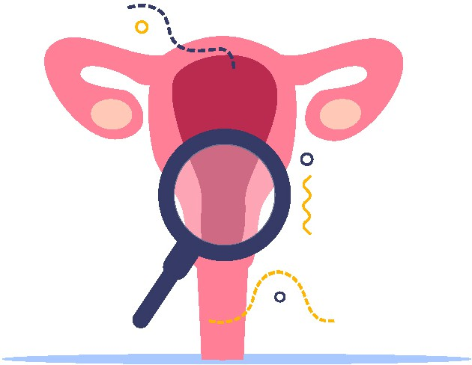
UNO SCREENING - DUE PERCORSI IN BASE ALLA FASCIA D’ETA’
ETA’ 25-29 ANNI
ESCLUSIONE: donne già vaccinate con 2 dosi vaccino HPV in adolescenza, entro i 15 anni (circa 70%)
PERIODICITA’ INVITO ATS : 3 ANNI
TEST OFFERTO : PAP test su prelievo cervicale
TRIAGE IN CASO DI POSITIVITA’: HPV DNA test sul medesimo campione
ESAME DI SECONDO LIVELLO: colposcopia in caso di positività delle analisi
ETA’ 30-64 ANNI
ESCLUSIONE: donne già in trattamento per lesioni cervicali pretumorali o con diagnosi di tumore della cervice uterina o pregressa isterectomia totale
PERIODICITA’ INVITO: 5 ANNI
TEST OFFERTO : HPV DNA test su prelievo cervicale
TRIAGE IN CASO DI POSITIVITA’: PAP test sul medesimo campione
ESAME DI SECONDO LIVELLO: colposcopia in caso di positività delle analisi

Slide 7
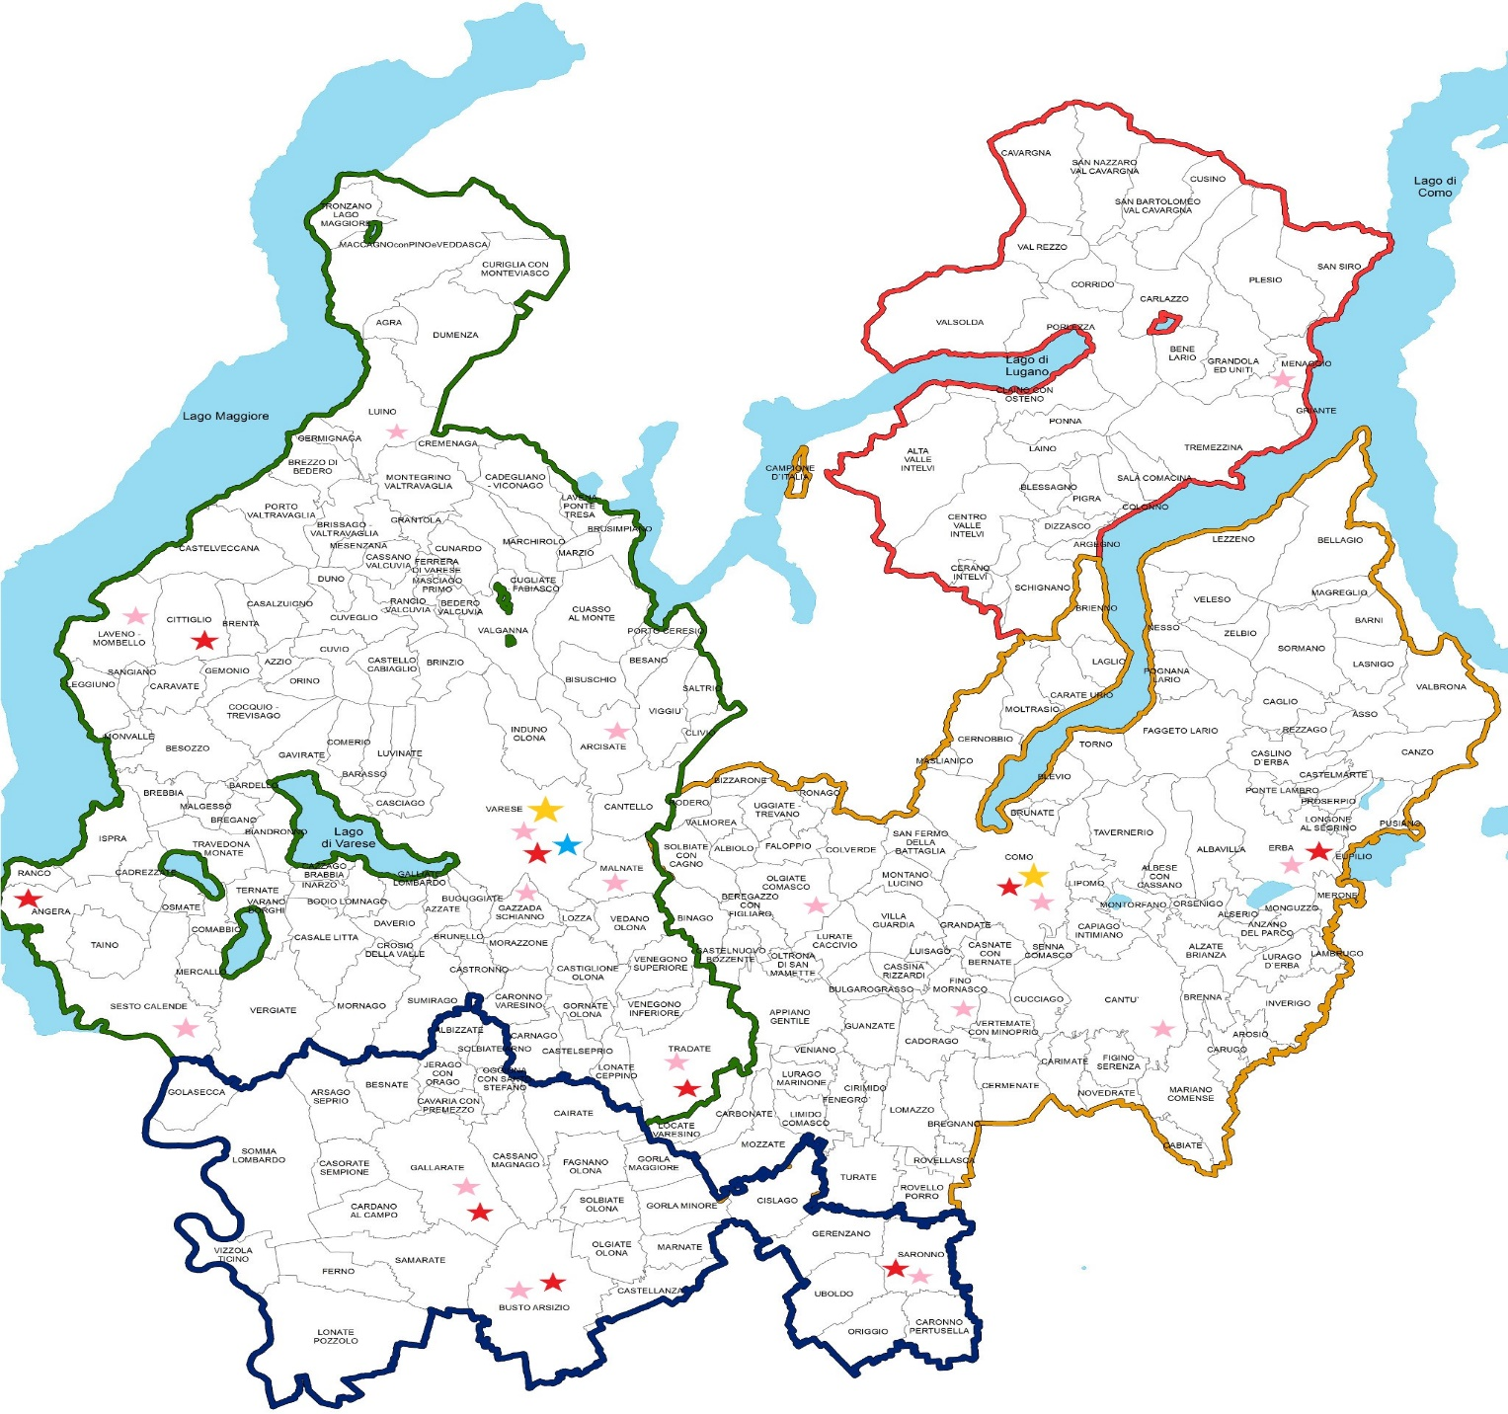




LA RETE DI OFFERTA IN ATS INSUBRIA
Centro Screening ATS
Centri di I livello: Consultori (20)
Centri di II livello (9)
Laboratorio di riferimento Anatomia Patologica di ASST Sette Laghi
ATS Insubria

Slide 8
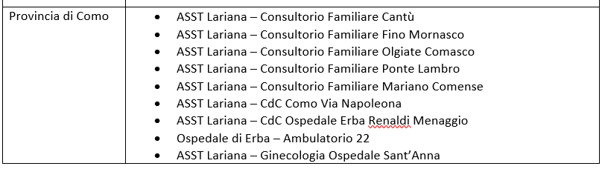
PUNTI DI OFFERTA NELL’ AREA LARIANA
I LIVELLO:
CONSULTORI DI ASST LARIANA
AMBULATORIO GINECOLOGICO ODPEDALE DI ERBA
II LIVELLO :
GINECOLOGIA OSPEDALE SANT’ANNA di SAN FERMO ASST LARIANA

Slide 9
TEST DI PRIMO LIVELLO, FASE ANALITICA E GESTIONE DEGLI ESITI
Il prelievo cervicale è sicuro e ben tollerato, eseguito in pochi minuti presso i Consultori da un’ostetrica/o.
Il campione raccolto viene trasportato al Laboratorio di Anatomia Patologica di ASST Sette Laghi, centro unico di refertazione per le province di Como e Varese, nel rispetto delle procedure di trasporto, per la successiva lettura e refertazione
L’esito negativo prevede l’invio, da parte del Centro Screening, di documento cartaceo all’indirizzo di residenza della donna con richiamo al round successivo (3 anni per il Pap-test, 5 anni per HPV DNA Test)
L’esito inadeguato prevede un richiamo con lettera di invito per la ripetizione del test.

Slide 10

SECONDO LIVELLO
L’esito positivo prevede il contatto telefonico della donna da parte degli operatori sanitari del Centro Screening di ATS per l’organizzazione del percorso di approfondimento.
La prosecuzione del percorso viene programmata secondo le indicazioni di trattamento, cura e follow-up definite dal Medico Ginecologo nel rispetto delle Linee Guida regionali; l’invito ai successivi controlli prescritti dallo specialista, prevede la chiamata attiva da parte del Centro Screening.
Tutti i test eseguiti e gli eventuali approfondimenti sono gratuiti per la donna e non richiedono la prescrizione del curante.
Il programma di Screening prevede l’accompagnamento della donna lungo tutto il percorso.

Slide 11
OBIETTIVO NSG
COPERTURA PER PAP TEST DONNE 25-29 ANNI NEL TRIENNIO 2023-2025 AL 31/12/2025 > 50%
FONTE DATI: GESTIONALE SCREENING
ASST | INVITI | TARGET 25-29 AL NETTO VACCINATE | ADERENTI ALLO SCREENING | COPERTURA NSG (ADERENTI/TARGET) STANDARD ATTESO NSG pari almeno 50%
ASST DEI SETTE LAGHI | 5.652 | 5.730 | 1.728 | 30,16%
ASST DELLA VALLE OLONA | 5.217 | 5.230 | 1.579 | 30,19%
ASST LARIANA | 7.988 | 8.030 | 2.580 | 32,13%
ATS INSUBRIA | 18.857 | 18.890 | 5.887 | 31,16%
Tutte le donne in target sono state invitate. I dati di copertura al 31/12/2025 sono in fase di consolidamento e dunque non definitivi; si evidenzia un’adesione inferiore rispetto alla soglia minima attesa dagli indicatori NSG pari al 50%. La copertura è comunque lievemente aumentata rispetto al 31/12/2024 pari a 26,5%.

Slide 12
OBIETTIVO NSG
COPERTURA PER PAP TEST DONNE 64-47 ANNI NEL PERIODO 2022-2025 AL 31/12/2025 > 50%
FONTE DATI: GESTIONALE SCREENING
ASST | INVITI | DONNE INVITATE DEL TARGET 64-47 ANNI AL 31/12/2025 PARI A 100% | ADERENTI ALLO SCREENING | COPERTURA NSG (ADERENTI/TARGET) STANDARD ATTESO NSG pari almeno 50%
ASST DEI SETTE LAGHI | 65.052 | 63.686 | 28.974 | 45,50%
ASST DELLA VALLE OLONA | 62.577 | 62.679 | 29.810 | 47,56%
ASST LARIANA | 83.891 | 83.287 | 41.029 | 49,26%
ATS INSUBRIA | 211.520 | 209.699 | 99.813 | 47,60%
I dati di copertura al 31/12/2025 sono in fase di consolidamento al momento della stesura del presente documento e dunque non definitivi e documentano un’adesione inferiore rispetto alla soglia minima attesa dagli indicatori NSG pari al 50%, in linea con i dati 2024

Slide 13
STRATEGIE PER FAVORIRE UNA MAGGIOR ADESIONE ALLO SCREENING
Invio SMS di reminder a seguito di invito cartaceo
Invio solleciti cartacei in caso di mancata presentazione all’appuntamento
Call center attivo presso il Centro Screening Como per fissare o spostare appuntamenti- informazioni
accesso al modulo «Sposta appuntamenti on line» per spostare il proprio appuntamento in modo autonomo https://agendascreening.ats-insubria.it/
Interventi di sensibilizzazione e informazione dei cittadini/e ad opera MMG, infermieri di famiglia, personale delle Case di Comunità, Farmacie, Enti del Terzo Settore, Scuole
CALL CENTER Centro Screening Como:
da lunedì a giovedì, ore 9:00 - 13:00
Telefono : 031.370592 – 370503
E-mail: centroscreening.como@ats-insubria.it
Informazioni: www.ats-insubria.it

Slide 14
DATI ATS INSUBRIA NEL PERIODO 2022-2024
Anno | N. Colposcopie | N. cancri maligni identificati | N. cancri in situ identificati | N. Lesioni di alto grado | N. Lesioni di basso grado | Negative | Senza biopsia
2022 | 153 | 3 | 12 | 26 | 37 | 27 | 48
2023 | 617 | 5 | 42 | 81 | 89 | 110 | 290
2024 | 1312 | 8 | 48 | 108 | 159 | 214 | 775
TOTALE | 2.082 | 16 | 102 | 215 | 285 | 351 | 1113

Slide 15
PER CONCLUDERE
Il tumore della cervice uterina è oggi efficacemente prevenibile e addirittura eliminabile
grazie alla vaccinazione anti HPV e allo screening!
Tutte le persone dovrebbero aver una profonda consapevolezza dell’importanza degli screening oncologici per prevenire i tumori o per garantire una diagnosi precoce di tumore che permetta di fruire di cure meno impattanti sulla qualità della vita e maggiormente efficaci.
Aderire ad un programma di screening come quello del tumore della cervice uterina significa seguire nel corso della vita un percorso gratuito, strutturato e organizzato nel rispetto di elevati requisiti di appropriatezza e qualità
RICORDIAMO SEMPRE, TRA I NOSTRI APPUNTAMENTI IMPORTANTI , QUELLI PREVISTI DAL CALENDARIO DEGLI SCREENING!

Slide 16
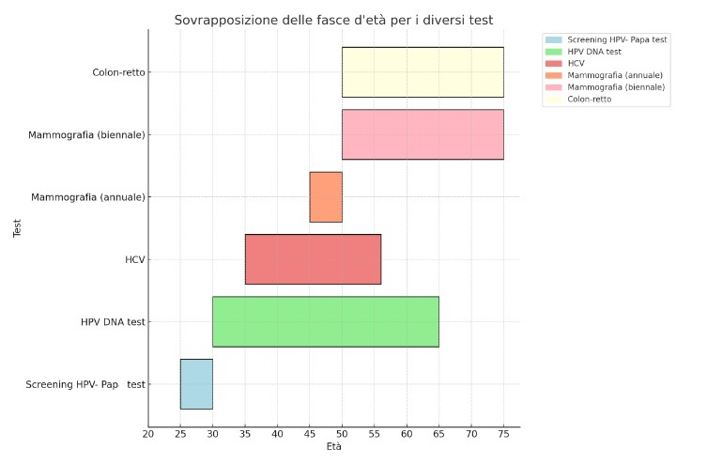
SCREENING NELLE DONNE: UN CALENDARIO PER LA VITA

Slide 17
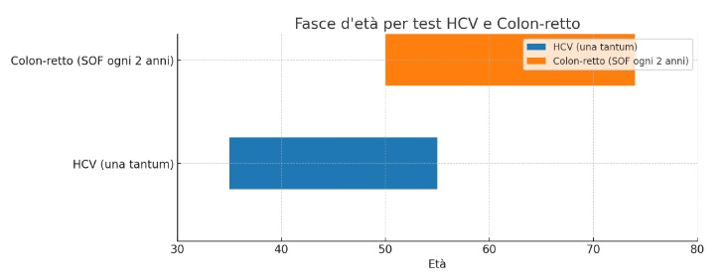
SCREENING NEGLI UOMINI: UN CALENDARIO PER LA VITA
Prostata
(ogni 3 anni)

Slide 18
Grazie per l’attenzione

